Slide 1
Definição de mão de robô?
Quantas peças pega de cada vez? Uma peça de cada vez / possível sugestão com gripper de duas ventosas de forma a atuarem em tempos diferentes (com desnível)
Ventosa tem capacidade para mover as peças? Sim.
Ventosa marcam a peça e causam problemas em processos seguintes? Não, atualmente em produção.
Ventosas para mover peças conseguem mover suportes cheios? Sim.
Necessidade de mão de robô com dois lados distintos? Na referência Lens não é necessário dois lados.
Definição de alimentação e colocação de suportes?
Disposição dos suportes na estrutura? Nos slides 3 e 5.
Quantidade de pilhas de suportes? 4 (2R+2L), falta de alcance para trabalhar com mais.
Quantidade de suportes por pilha? 40 suportes ficam estáveis sem poka-yoke/Possibilidade de se colocar 36 suportes (embalagem pré-pintura leva 72 suportes).
→ Pode ser 36 suportes por pilha: • Prós: - Facilitar o trabalho do operador, permitindo que ele esvazie e encha a mesma palete. - Oferece maior estabilidade na pilha • Contra: - Menos empilhamento de suportes cheios, 36 pilhas de 4 = 144 cheios. Se for 40 suportes de 4 pilhas: 160 suportes cheios. - Dificulta o trabalho do operador, pois uma palete cheia precisa de 144 suportes, logo ele precisará levar duas paletes.
De que forma é que os suportes vão ser colocados na estrutura e referenciados? Slides 3 e 5
É possível trabalhar diretamente para a zona de carga/descarga ou é necessário zona de trabalho? No slide 3 a zona de trabalho é opcional (possível trabalhar diretamente em ambas). No slide 5 tem de se usar obrigatoriamente a zona de trabalho.
Colocação de poka-yoke para prevenir mistura de suportes R e L? Colocação de cantoneiras (remover os pinos)
Definição do processo de paletização?
Qual é o tempo de ciclo disponível para mover as peças? 16,5 segundos para 1R + 1L
Quantidade de peças por shot de injeção? 2 (1R+1L)
Quantidade de peças movidas por deslocação do robô? De momento, uma peça/possibilidade de ser mover duas
Onde será absorvida a movimentação de suportes?
De que forma vai ser processada a troca de zona de trabalho do robô? Sensores para detetar presença ou não de suportes e alterar a zona de trabalho.
De que forma é assegurada a disponibilidade para alimentar e retirar suportes pelo operador? Sinalização luminosa.

Slide 2
Definição da segurança de máquina?
Como é garantida a segurança do operador?
Colocar sensores nas portas para parar o robô, sensores para detectar se tem contacto do robô com a peça e sistema de colisão do proprio robô
Ao interromper a segurança, qual é o impacto?
Parar a maquina de injeção e o robô colaborativo. E é necessário um sistema de rearme para colocar o robô a funcionar novamente.
Que alterações são necessárias à máquina de injeção?
Que hardware é necessário para a parte de segurança?
Sensores
Limites de alcance do robô?
1304 mm
Limites de alcance devido à estrutura?
Suportes na horizontal
Suportes na vertical
292 mm
367,5 mm
825 mm
825 mm

Slide 3
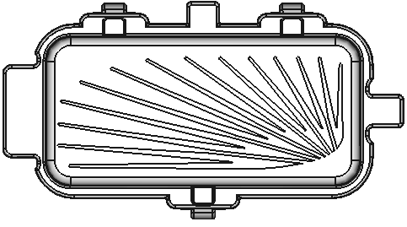
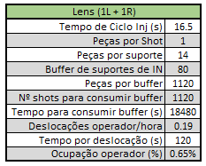
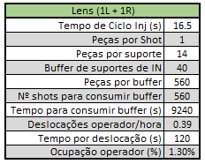
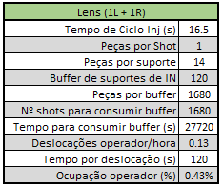
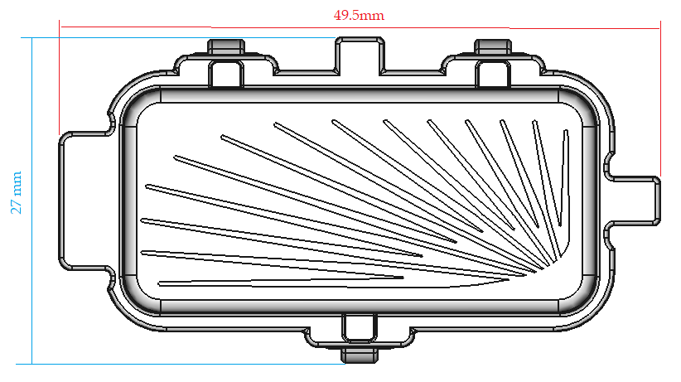
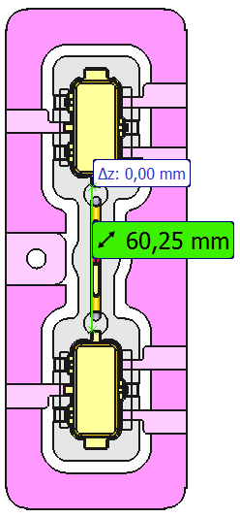
Cenário 1 – Buffer 80
Cenário 2 – Buffer 40
Out
In
Zona Carga/Descarga B
Altura de suporte empilhado – 16mm
Altura de 40 suportes empilhados – 640 mm
49,5 mm
Robô
27 mm
1700mm
R
141
Cenário 3 – Buffer 120
176
Zona Carga/Descarga A
14 peças
500mm
L
141
176
Out
In
14 peças

Slide 4
L
141
R
141 mm
Suportes na Horizontal
Zona de Trabalho
176
176 mm
500 mm
128,88 mm
65 mm
60,25 mm
600 mm
128,87 mm

Slide 5
Suportes na Horizontal - Zona de Carga e Descarga
900 mm
72 mm
65 mm
10 mm
10 mm
10 mm
101 mm
10 mm
600 mm
236 mm
292 mm
825 mm

Slide 6
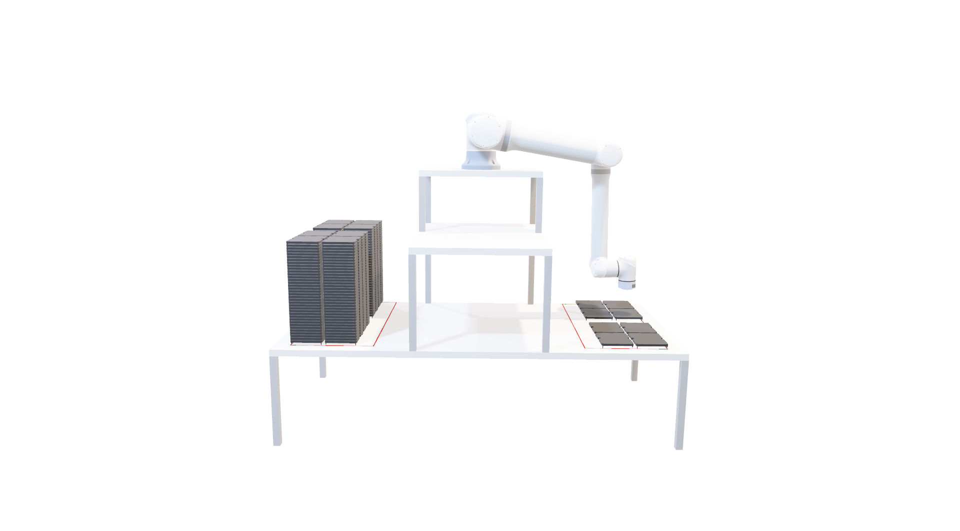
Suportes Horizontal – Modelo 3D

Slide 7
Cenário 1 – Buffer 80
Cenário 2 – Buffer 40
Out
In
Zona Carga/Descarga B
Altura de suporte empilhado – 16mm
Altura de 40 suportes empilhados – 640 mm
49,5 mm
Robô
27 mm
1700mm
R
141
Cenário 3 – Buffer 120
176
Zona Carga/Descarga A
14 peças
500mm
L
141
176
Out
In
14 peças

Slide 8
Suportes na Vertical
L
141
R
141 mm
Zona de Trabalho
176
176 mm
500
82
65
83
600
83

Slide 9
Suportes na Vertical - Zona de Carga e Descarga
900 mm
65 mm
10 mm
60,25 mm
60,25 mm
140,5 mm
15,25 mm
600 mm
232,75 mm
367,5 mm
825 mm

Slide 10
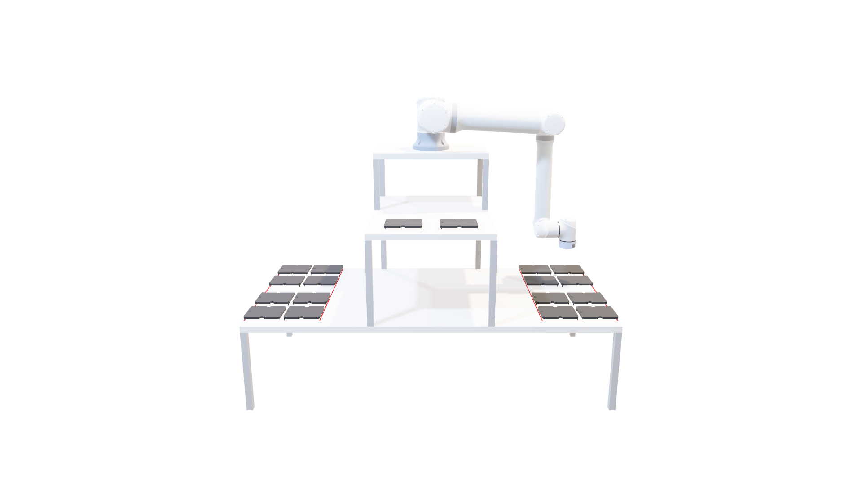
Suportes Horizontal – Modelo 3D

Slide 11
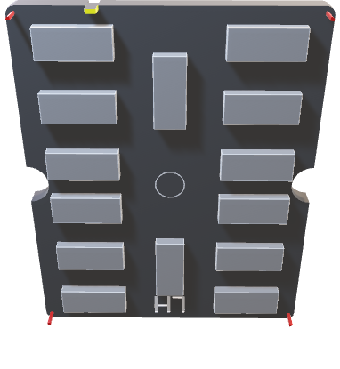
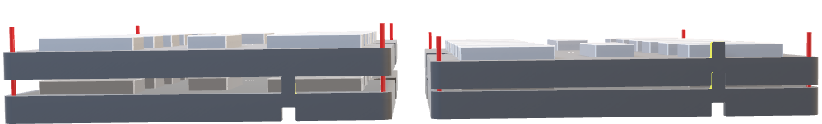
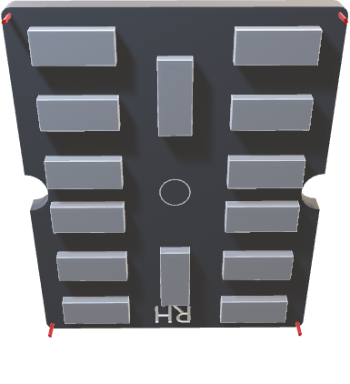
Ideias para os Poke-Yoke-Lens

Slide 12
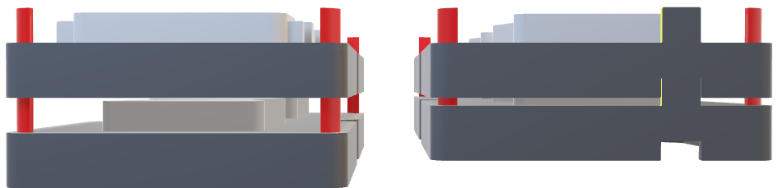
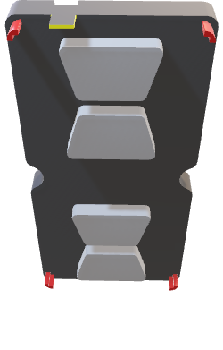
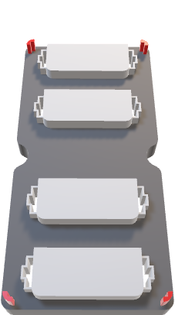
Ideias para os Poke-Yoke-PC INSERT

